Slide 1





TÖÏ NHIEÂN
XAÕ HOÄI

Slide 2



Slide 3

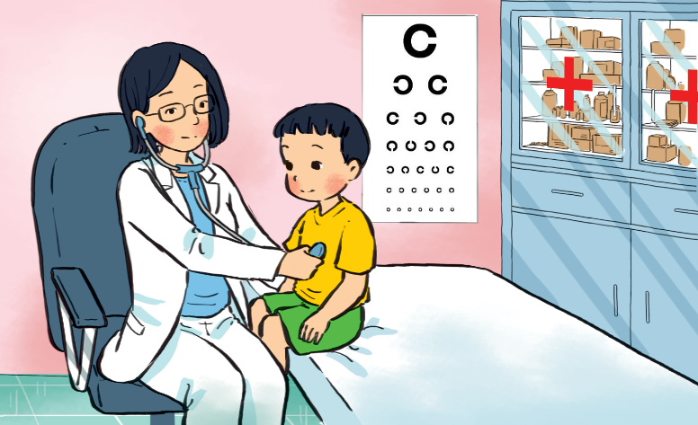

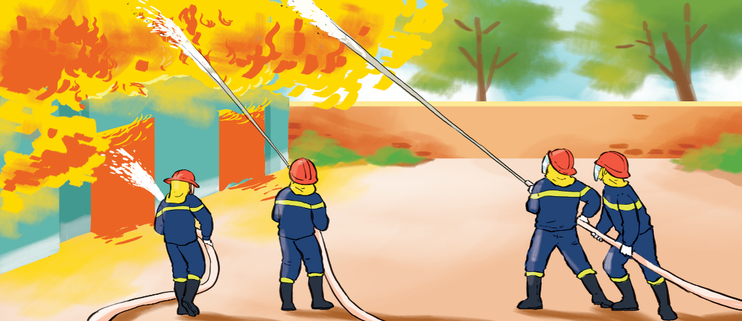
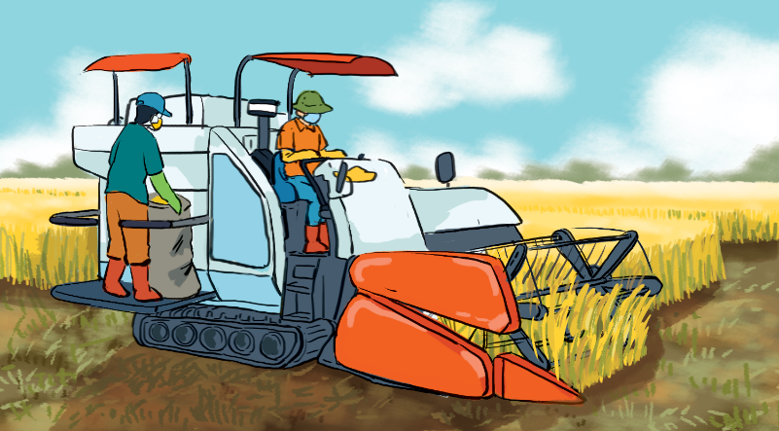
Quan sát hình và cho biết công việc của những người trong hình.
1
2
3
4

Slide 4
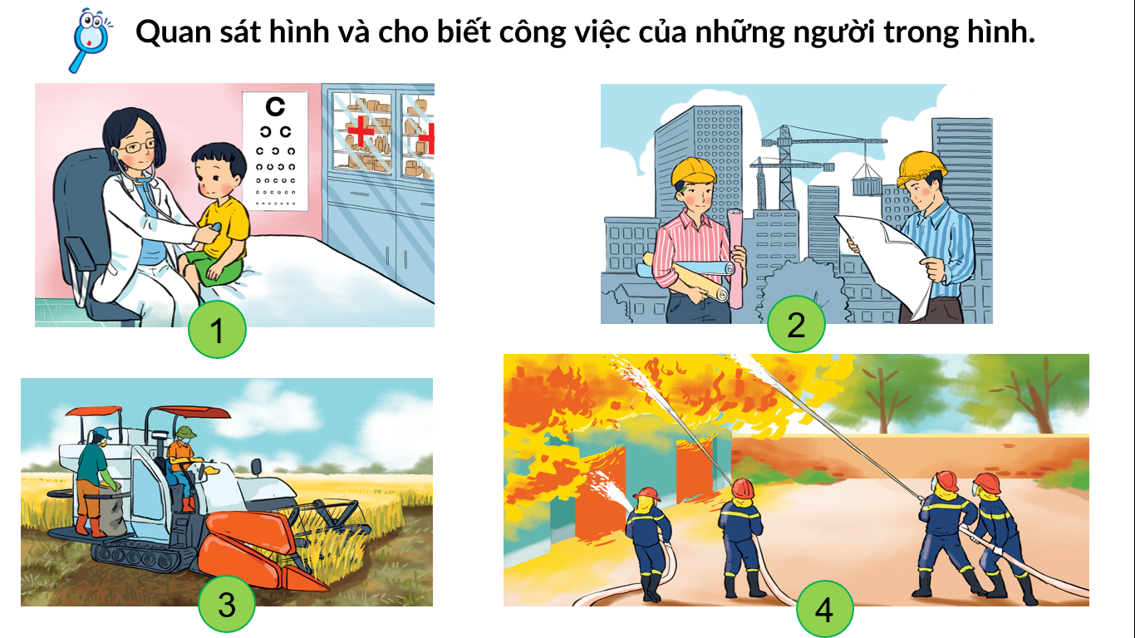


1p
HẾT GIỜ
Những người trong hình là ai ?
Công việc của họ là gì ?
Công việc đó đem lại lợi ích gì ?

Slide 5

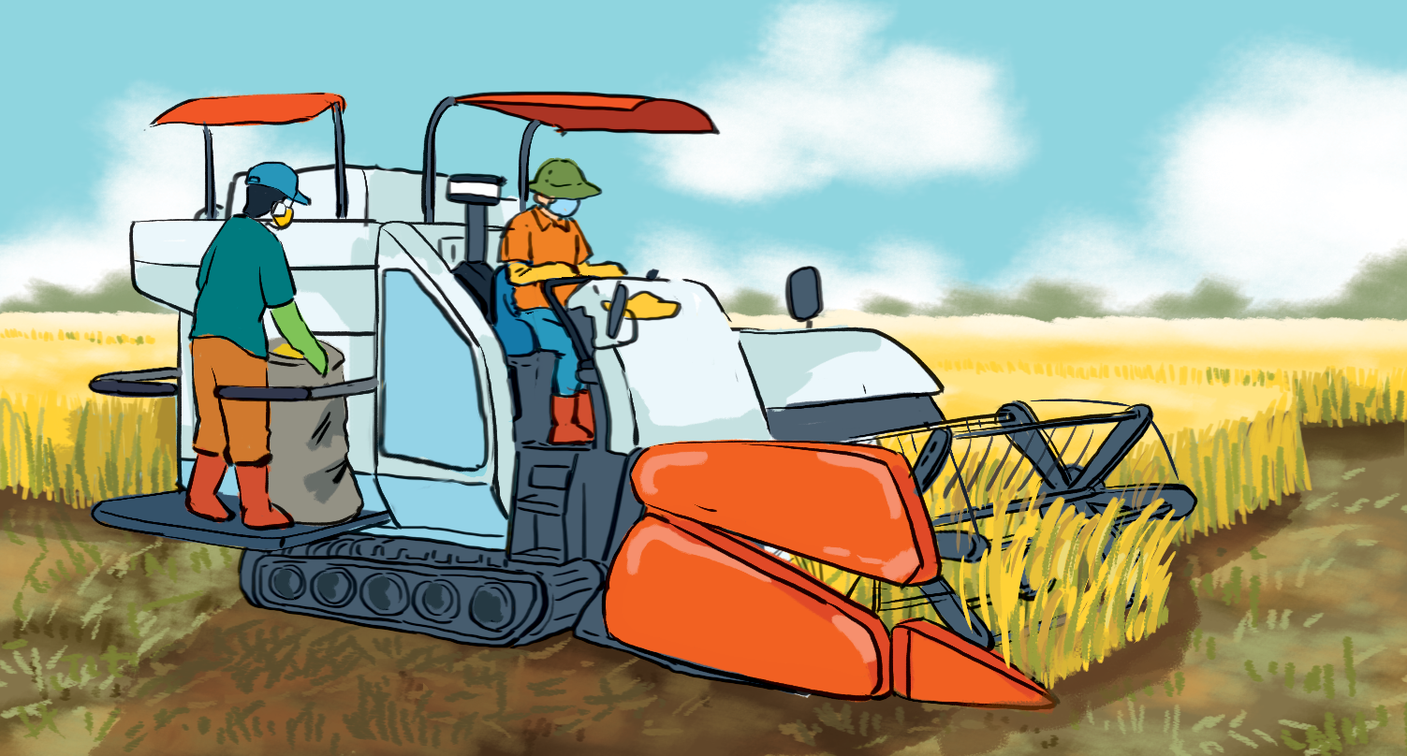


Quan sát hình và cho biết công việc của những người trong hình.
3
4
2
1

Slide 6

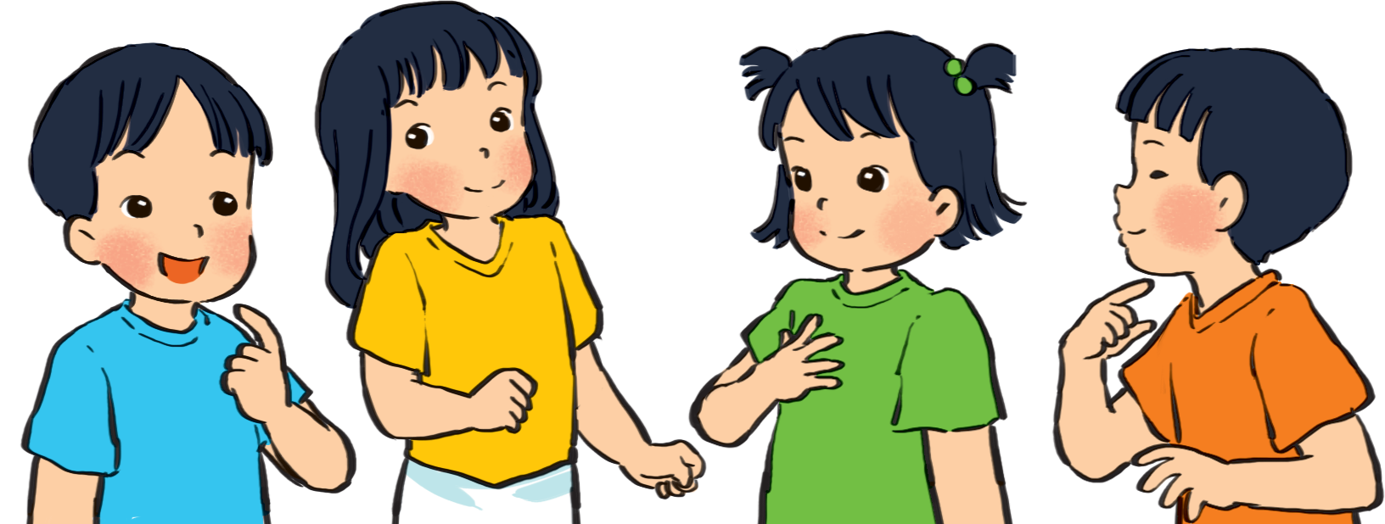
Cùng kể về công việc của bố mẹ và người thân.
Mẹ mình là...
Bố mình là...

Slide 7



Slide 8

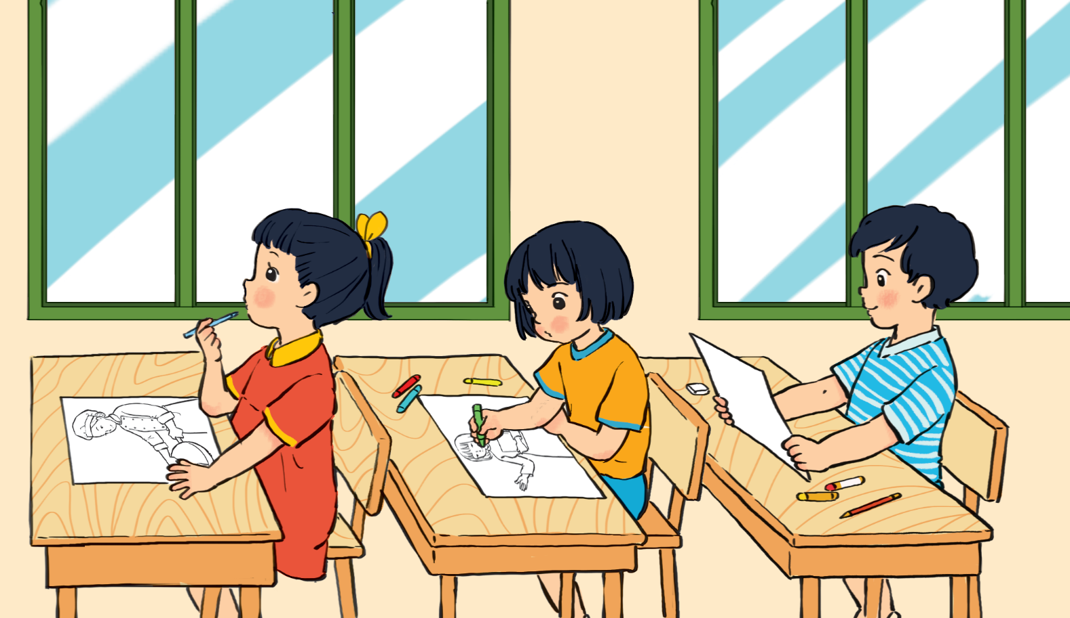
Vẽ và nói với bạn về công việc mơ ước của em trong tương lai
Sau này mình muốn làm...

Slide 9


Tự nhiên xã hội
Chào các con!

